Slide 1

Giáo án: nhận biết tập nói
Đề tài: con voi – con khỉ
Lứa tuổi: 24- 36 tháng
Giáo viên : Nguyễn Thị Thúy
Năm học: 2020- 2021

Slide 2
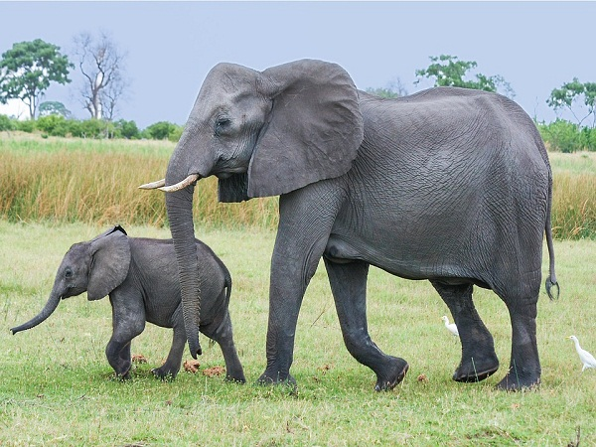
Đây là con gì?

Slide 3
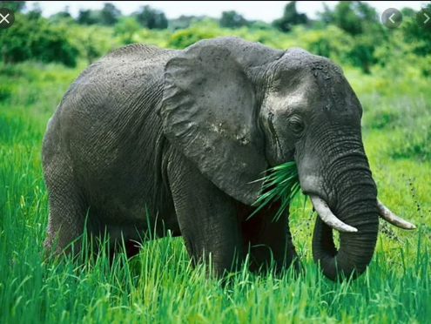
Voi ăn gì?

Slide 4
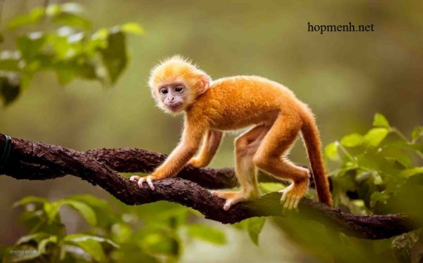
Đây là con gì?

Slide 5
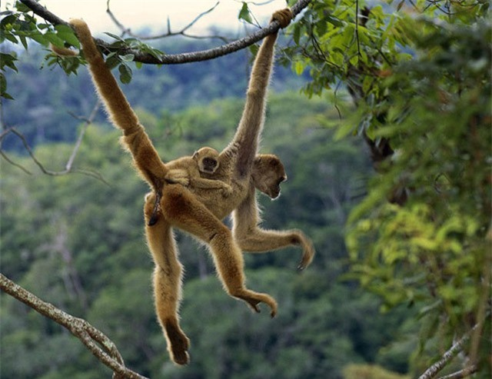
Con khỉ đang làm gì?

Slide 6
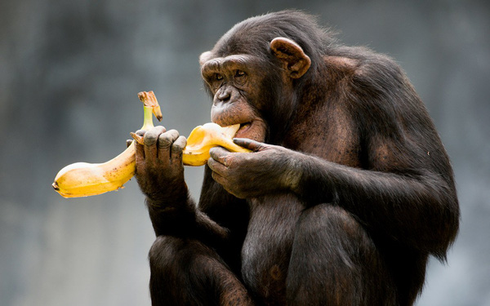
Khỉ thích ăn gì?

Slide 7
Đây là con gì còn đây là con gì?
Con khỉ, con voi sống ở đâu?

